Slide 1
大阪市における
エネルギー面的利用の促進について
大阪市環境局
目 次
  １．エネルギー面的利用とは
  ２．エネルギー面的利用促進の背景・意義
  ３．エネルギー面的利用導入の主なメリット
  ４．エネルギー面的利用の事例
（エネルギー面的利用導入支援施策）
    国庫補助金・優遇税制
    事業性評価支援ツール

Slide 2
１．エネルギー面的利用とは
エネルギー面的利用とは、複数の建物を熱導管や電力自営線で繋ぎ、建物間で電力や熱の融通をするシステムのことです。
天然ガス等を燃料とした自立・分散型エネルギー（CGS）等をもち、災害時に電力供給が途絶えた場合も、自家発電を行い、業務継続を行うことができます。
また、平常時は排熱の利用や効率的なエネルギーマネジメント等により省エネルギーや低炭素化に寄与します。
エネルギー面的利用のシステムイメージ
ＣＧＳ：コージェネレ－ションシステム
ＥＭＳ：エネルギーマネジメントシステム
ＢＥＭＳ：ビルディングエネルギーマネジメントシステム

Slide 3
２．エネルギー面的利用促進の背景・意義
東日本大震災後の計画停電の経験から、災害時における業務継続機能の確保のニーズが高まっています。
また、今世紀後半に温室効果ガス排出の実質ゼロをめざすパリ協定の発効を受け、脱炭素社会への転換は我が国の重要課題の一つです。それらの背景から、大阪市ではエネルギー面的利用の普及促進を行っています。
大阪市では、市内の業務継続地区において、平時における低炭素化、エネルギー効率化や災害時に備えたBCP対策等の防災性向上に向け、エネルギー面的利用の導入により、エリアの競争力、ブランド力向上を進めていきます。
国
大阪市
○エネルギー基本計画
○大阪市地球温暖化対策実行計画（区域施策編）
・「国内危機」（地震・雪害などの災害リスク等）への対応強化
「災害時における非常用電源については、各企業の自家発電設備、燃料備蓄・調達等を関係企業間や地域内で融通する仕組みの構築を促進する」
・業務集積地区におけるエネルギー面的利用の推進
「市内中心部の業務集積地区において、コージェネレーションシステム等の自立・分散型エネルギーの導入や、建物間を繋ぐネットワーク化によるエネルギーの面的利用を推進する仕組み作りを進めます。」
○国土強靭化基本計画
○大阪市強靭化地域計画
「災害時の的確な情報提供、業務・商業地域における地区としての業務継続の取組、大都市の主要駅周辺等における帰宅困難者・避難者等の安全を確保するための取組について官民が連携して推進する」
「コージェネレーション等の地域における自立・分散型エネルギーの導入を促進する」
・自立・分散型エネルギーの導入促進
「エネルギー需要密度の高い市内中心部において、コージェネレーション、燃料電池、再生可能エネルギー、水素エネルギー、蓄電池等の自立・分散型電源の導入とエネルギー融通によるエネルギーの面的利用を促進し、災害時業務継続地区（BCD）を構築する。」

Slide 4
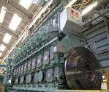
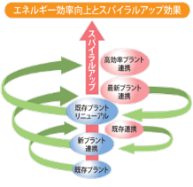
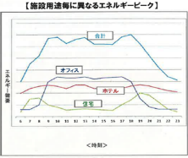
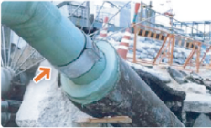
３．エネルギー面的利用導入の主なメリット
エネルギーの面的利用には、集約による規模のメリットや負荷平準化、プラント連携によるシステム効率のスパイラルアップ効果、耐震性の高いCGSを活用することによる地域のリダンダンシー（代替性）向上等のメリットがあります。
規模のメリット
スパイラルアップ効果
面的利用により、エネルギー需要がまとまり、機器の大型化による効率向上や未利用エネルギーの活用による規模のメリットが期待でき、より省エネで低炭素なまちづくりが可能となります。
複数の熱供給プラントを繋ぐことにより、常に効率の高い新しいプラントを優先運転させることができ、地域のエネルギー効率をスパイラル的に向上させていくことができます。
高効率大型ガスエンジン
負荷平準化
リダンダンシー（代替性）向上
異なる用途の建物を面的に繋ぐことにより、ピーク負荷を平準化し、受電設備や熱源設備の縮小による建設費やエネルギーコストの削減が可能となります。
耐震性の高い中圧ガス配管を使用したＣＧＳは、災害時にも継続して電力を供給できます。
阪神大震災で橋が崩落しても添架している中圧ガス配管からのガスもれはありませんでした。

Slide 5
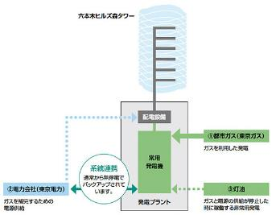
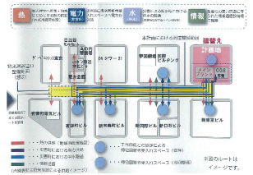
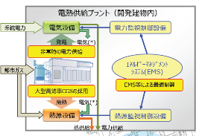
４．エネルギー面的利用の事例
エネルギー面的利用には地域冷暖房や特定送配電事業等全国で100以上の多くの事例があります。
六本木ヒルズ
東日本大震災では、地区内施設だけでなく、東京電力にも4,000kWの電力を融通しました。
立命館大学茨木キャンパス
六本木ヒルズでは､大規模なＣＧＳと熱供給設備を持ち､地区全体の電力･熱需要需要を賄っています。
立命館大茨木キャンパス及びイオン茨木は、非常時にＣＧＳ等の電力の一部を、防災公園へ供給しています。
計画に当たり、大学、イオン、茨木市は、「相互連携協力による災害に強いまちづくりに関する協定」を締結しています。
■特徴
耐震性の高い中圧ガスによる発電
系統連系による電力会社からの供給
電力･ガスが途絶えた場合も備蓄灯油により３日間の発電継続可能
有楽町地区地域冷暖房
日本橋スマートシティ
特区を利用し、耐震性の高い洞道を整備し、そこを活用し、通常時の熱供給だけでなく、災害時にも電力・中水を供給します。
開発建物に加え、既存街区にも電力を供給する我が国初の特定送配電事業です。
■特徴
電力供給の複線化による⾧期停電時の50％供給
エネルギーマネジメントシステムによるCGSおよび熱源設備の最適運用
街区内既存熱源設備との併用による面的利用最大化

Slide 6
エネルギー面的利用
導入支援施策

Slide 7
国庫補助金・優遇税制
エネルギー面的利用では国の補助金等の支援制度が用意されています。（平成30年度）
名称 | 区分 | 所管 | 概要
地域の特性を活かしたエネルギーの地産地消促進事業費補助金（分散型エネルギーシステム構築支援事業） | 補助金 | 経済産業省 | 地域のエネルギー需給の特性に応じてエネルギーの地産地消を目指す事業を支援 事業化に向けた計画策定に対する支援（事業化可能性調査やﾏｽﾀｰﾌﾟﾗﾝ策定支援:補助率3/4） システム構築補助(補助率2/3、1/2、1/3：自治体連携の場合は2/3の場合有り)
国際競争拠点都市整備事業（BCD整備型等：国際競争業務継続拠点整備事業） | 補助金 | 国土交通省 | 災害に対する脆弱性を克服する観点から、エネルギーを安定的に供給するために必要なエネルギー導管等の整備を行う新たな支援メニューを創設する。（補助率:地方公共団体等2/5､民間事業者等直接補助23%､民間事業者等間接補助23％の2/3）
コージェネレーションに係る課税標準の特例措置の創設（固定資産税） | 優遇税制 | 経済産業者 | コージェネレーション設備に係る固定資産税について、課税標準を最初の3年間、課税標準となるべき価格の5/6に軽減する。

Slide 8
事業性評価支援ツール
エネルギー面的利用の導入効果を簡易に試算するソフトを作成しました。
建物・施設等の新たな開発があった場合、その新設建物内に電熱併給型のCGSを設置し、新設建物及び周囲の既存建物との間においてエネルギーを融通した場合の省エネルギー効果・ＣＯ2削減効果・投資回収年数を試算します。

Slide 9
事業性評価支援ツール試算例①
30,000m²の新築事務所ビル2棟を連結したケース（合計60,000m²）
CGS容量50%(555kW×2台)、平日のみ8～22時で運転
投資額は5.8億円（従来システムとの差額分は2.2億円）
エネルギーコスト削減効果は1,300万円/年（投資回収年数：17.2年）
事業イメージ
投資回収年数：17.2年

Slide 10
事業性評価支援ツール試算例②
30,000m²の新築事務所ビルと30,000m²の新築ホテルを連結したケース
（合計60,000m²）
CGS容量50%(503kW×2台)、24時間連続運転（平日・土日休日稼働）
投資額は5.9億円（従来システムとの差額分は2.1億円）
エネルギーコスト削減効果は2,500万円/年（投資回収年数：8.2年）
事業イメージ
投資回収年数：8.2年

